Slide 1
স্বাগতম শিক্ষার্থীবৃন্দ

Slide 2
পরিচিতি
শিক্ষক পরিচিতি
পাঠ পরিচিতি
শ্রেণীঃ যষ্ঠ
বাংলাদেশ ও বিশ্বপরিচয়
মোহাম্মদ মাহবুব আলম সুমন
সহকারী শিক্ষক আইসিটি
নিজমেহার মডেল পাইলট উচ্চ
বিদ্যালয়
শাহরাস্তি, চাঁদপুর।
মোবাইল: ০১৭৩২৫২৬৫২৫

Slide 3
এসো ভিডিও দেখি
ভিডিও

Slide 4
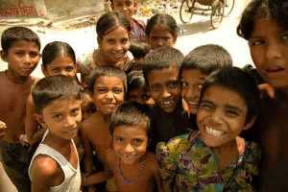
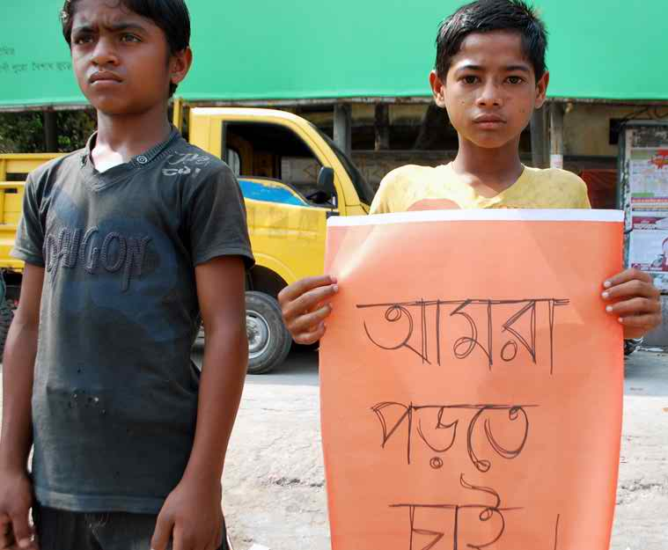
শিশু
অধিকার
উপরের চিত্রটি কোন বয়সের বালক বালিকাদের?
চিত্রের শিশুদ্বয় কিসের জন্য সংগ্রাম করছে?

Slide 5
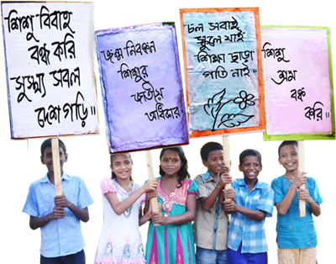
শিশু অধিকার

Slide 6
এই পাঠ শেষে শিক্ষাথীরা-
◊শিশু অধিকার কী তা বলতে পারবে।
◊শিশুদের সমাজ ও রাষ্ট্রের কাছে যে অধিকারগুলো রয়েছে তা বিশ্লেষণ করতে পারবে।

Slide 7
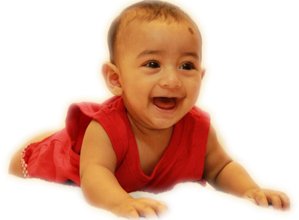
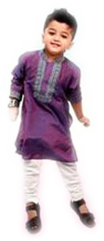
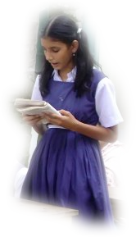
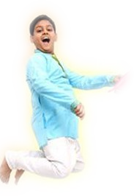
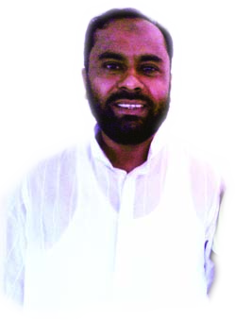
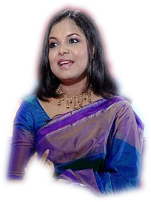
১৮ বছরের নিচে সবাই শিশু
পিতা-মাতা বা অভিভাবক
প্রশ্নঃ শিশু হিসাবে সমাজ ও রাষ্ট্রের কাছে তার কী রয়েছে?
অধিকার
Notes:
আমাদের দেশের আইন অনুসারে ১৮ বছরের নিচে সবাই শিশু । মা-বাবা ও বড়দের শিমু অধিকার সম্পর্কে সচেতন লতে সাহায্য করতে হবে । শিশুকে নিজের ও বাবা- মার নাম সহ সঠিক পরিচয় ব্যবহারের অধিকার দিতে হবে । এই স্লাইডের মাধ্যমে শিক্ষক প্রশ্নত্তোরের মাধ্যমে আলোচনা করবেন ।

Slide 8
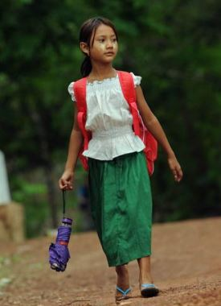
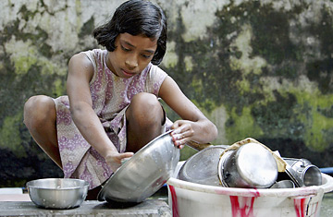
ছবি দু'টি দেখে তাদের জীবনযাপনের পার্থক্যগুলো খাতায় লেখ।

Slide 9
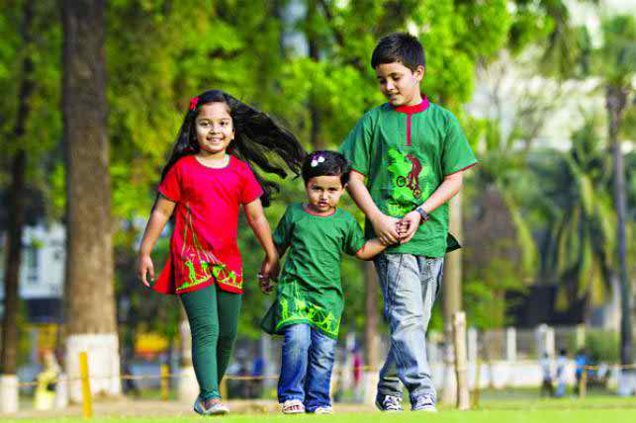
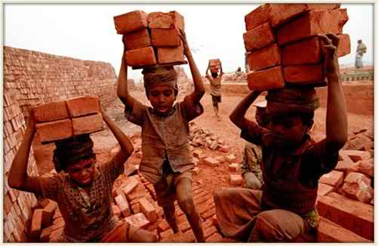
ধনী পরিবারের শিশু
গরিব পরিবারের শিশু
Notes:
শিক্ষক এই স্লাইডটি দেখিয়ে ধনী-দরিদ্র, জাতীয়তা, ধর্ম সব শিশুর সমান অধিকার তা আলোচনা করবেন ।

Slide 10
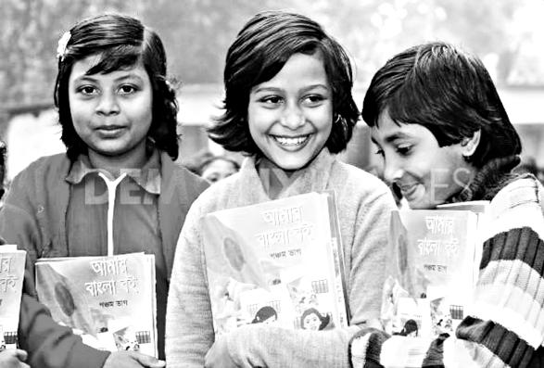
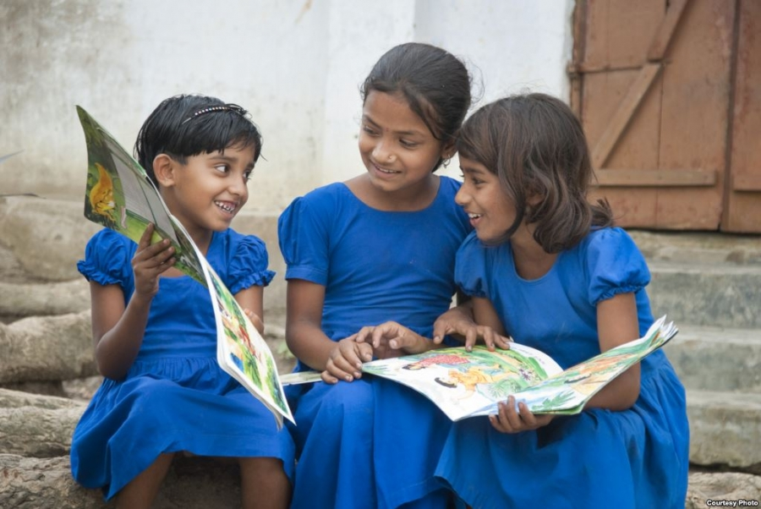
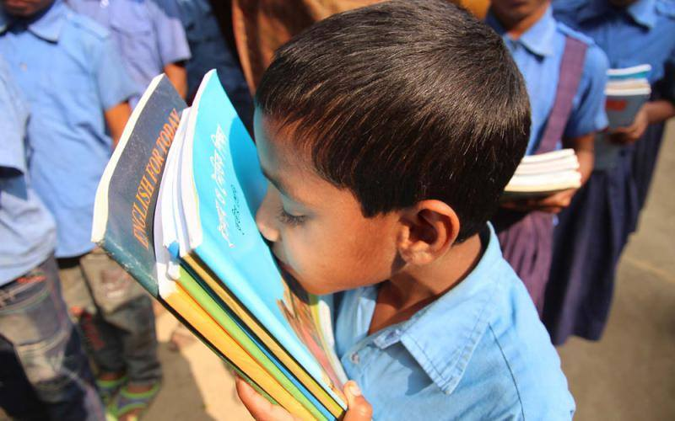
শিক্ষা গ্রহনের অধিকার
Notes:
সকল শিশুর শিক্ষা গ্রহনের জন্য সমান অধিকার রয়েছে ।

Slide 11
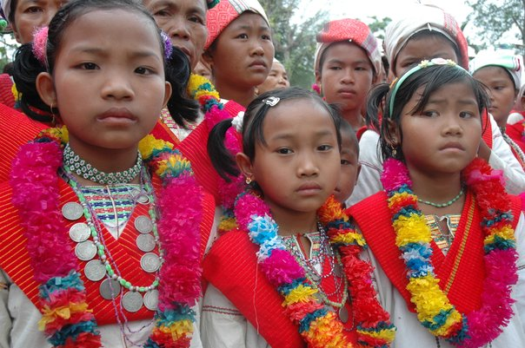
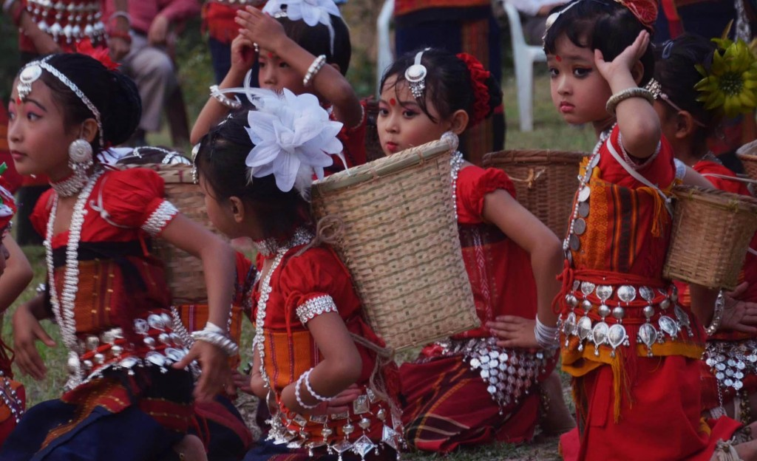
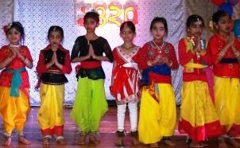
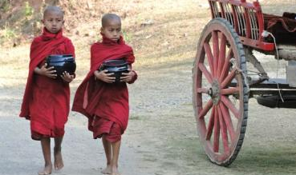
সংখ্যালঘু ও ক্ষুদ্র জাতির শিশুদের নিজস্ব সংস্কৃতি
Notes:
স্লাইডটি মাধ্যমে সংখ্যালঘু ও ক্ষুদ্র জাতির নিজস্ব সংস্কৃতি, ধর্ম, ভাষাচর্চার অধিকার সম্পর্কে প্রশ্লত্তোররের মাধ্যমে আলোচনা করতে হবে ।

Slide 12
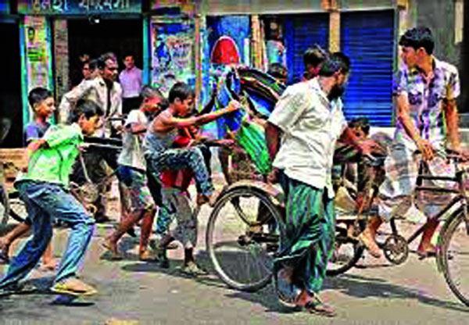
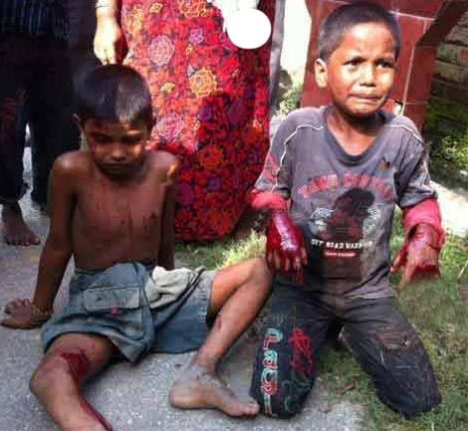
শিশুদের অন্যায় কাজে ব্যবহার
Notes:
শিশুকে কেউ যেন অন্যায় কাজে ব্যবহার করতে না পারে । শিশুর শারীরিক-মানসিক-নৈতিক ক্ষতি যাতে না হয় বাষ্ট্রকে তার ব্যবস্থা নিতে হবে শিক্ষক স্লাইডটির মাধ্যমে তা আলোচনা করবেন ।

Slide 13
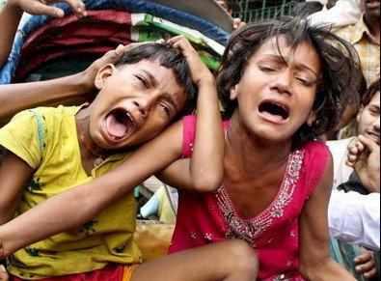
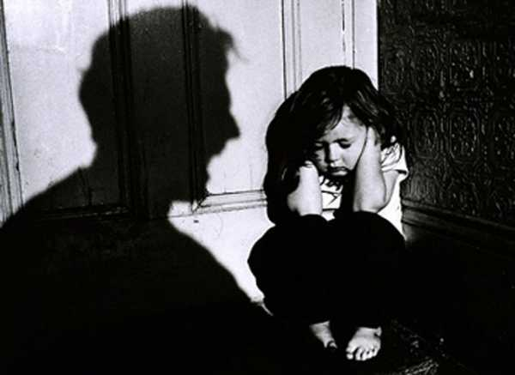
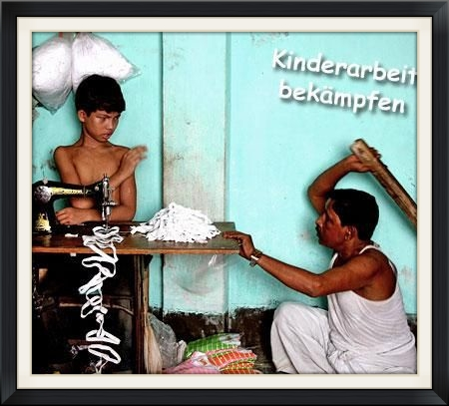
শাররীক নির্যাতন ও মানষিক নির্যাতন থেকে রক্ষা করার দায়িত্ব সরকারের।
Notes:
শিশুকে মারধর কিংবা অন্যায় বকাঝকা থেকে শিশুকে রক্ষার দায়িত্ব সরকারের ।

Slide 14
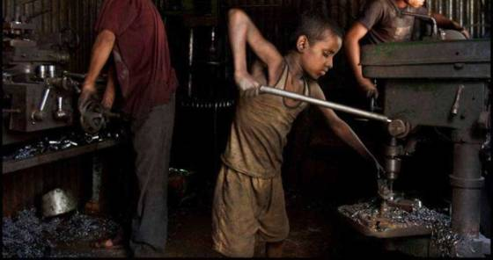
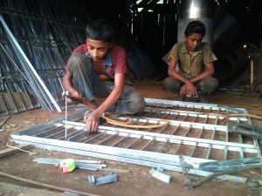
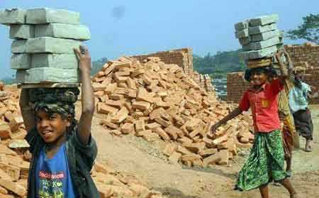
ঝুকিপূর্ণ কাজ থেকে শিশুকে বিরত রাখতে হবে।
Notes:
অর্থনৈতিক শোষণ এবং যে-কোনো ঝুকিঁপূর্ণ কাজ থেকে শিশুর বিরত থাকার অধিকার রক্ষা করতে হবে ।

Slide 15
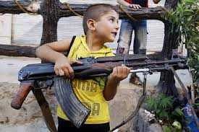
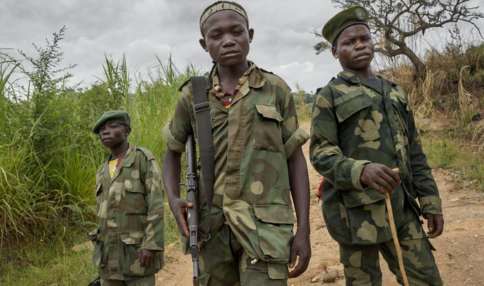
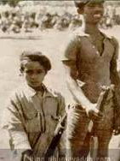
শিশুকে যুদ্ধ বা সরাসরি সশস্ত্র সংগ্রামে অংশগ্রহণ করতে দেওয়া যাবে না।
Notes:
কোন শিশুকে যুদ্ধে বা সরাসরি সশস্ত্র সংগ্রামে করতে দেওয়া যাবে না ।

Slide 16
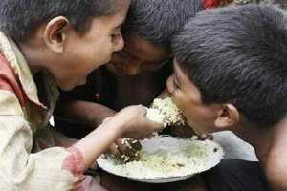
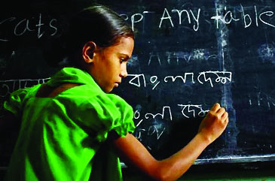
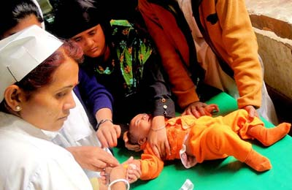
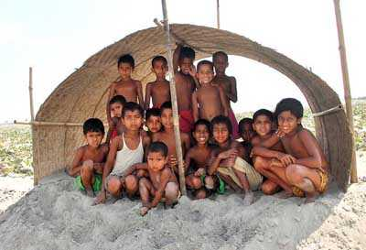
খাদ্য, বস্ত্র, বাসস্থান, শিক্ষা ও চিকিৎসার সুযোগ নিশ্চিত করণ
Notes:
শিশুরা যাতে সময়মতোন খাদ্য, বস্ত্র, বাসস্থান, শিক্ষা ও চিকিৎসার সুযোগ পায় রাষ্ট্রকে তা নিশ্চিত করতে হবে ।

Slide 17
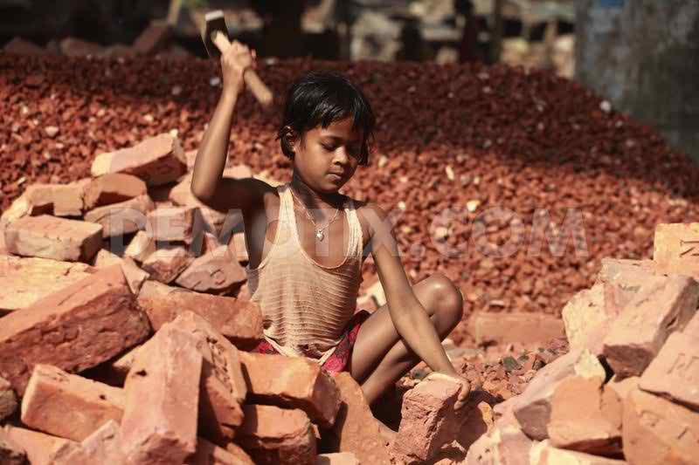
দলীয় কাজ
শিশু হিসেবে তোমার কী কী অধিকার প্রাপ্য?

Slide 18
মূল্যায়ন
উত্তর সঠিক হয়েছে
Avevi †Póv Kwi
১। শিশু বিকাশ ব্যাহত হয় কেন?
ক। পরিবার ও রাষ্ট্রের দায়িত্বহীনতায়
খ। শিক্ষক ও সমাজের দায়িত্বহীনতায়
গ। বন্ধু ও প্রতিবেশীদের দায়িত্বহীনতায়
ঘ। পরিবার ও আত্বীয়দের দায়িত্বহীনতায়
২। আনন্দ, ভালোবাসা ও সমঝোতাপূর্ণ পারিবারিক পরিবেশের ফলে পরিপূর্ণ হয়-
ক। শিশুর অধিকার
খ। শিশুর মর্যাদা
গ। শিশুর আত্মমর্যাদা
ঘ। শিশুর সুষম বিকাশ
৩। অধিকার মানুষকে -
i. স্বাধীনতা দেয় ii. ক্ষমতা দেয় iii. মনোবল দেয়
নিচের কোনটি সঠিক-
ক. i ও ii
খ. i ও iii
গ. ii ওiii
ক. i, ii ও iii

Slide 19
বাড়ির কাজ
◊শিশুদের প্রতি বড়দের কী ধরনের আচরণ করা উচিত তা বিশ্লেষণ কর।

Slide 20
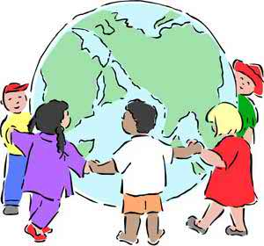
ধন্যবাদ সকল শিক্ষার্থী

